Slide 1
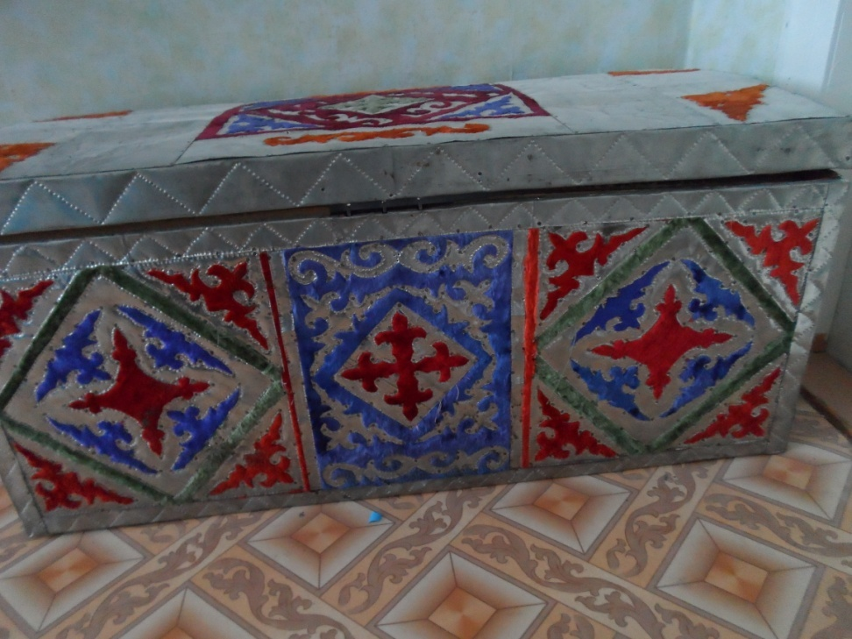
Сундук – хранитель тайн кочевников"

Slide 2
Один из самых древних предметов обихода казахского народа — это сундук. Казахи, придерживавшиеся кочевого образа жизни, складывали туда одежду, свое имущество, различную снедь, а поверх него — одеяла (көрпе). Кроме того, некоторые виды сундуков использовали в качестве кровати
Каждая казахская семья, в которой есть девушка на выданье, уделяла и продолжает уделять большое внимание подготовке приданого. Сегодня, как и в былые времена, оно зависит в первую очередь от состоятельности родителей, но все-таки основной набор вещей обязательно присутствует в каждом приданом. Приданое для дочерей у казахов делали всегда, причем, и богатые люди, и бедные.Поэтому обязательным атрибутом приданого казахской невесты считался сандык, в который складываются корпе – одеяла, постельные принадлежности, приготовленные родственниками невесты.

Slide 3
Значение слова «сундук»
Сунду́к (от тюркского сандык) — изделие корпусной мебели с откидной или съёмной верхней крышкой, используется как ёмкость для хранения предметов обихода, драгоценностей и других ценных вещей. Использовался в самых разных культурах, начиная с древних времён.
Обратимся к словарям:
1. Значение слова по Ефремовой:
Сундук - Напольный - обычно большой и тяжелый - ящик для хранения вещей с крышкой на петлях и с замком.
2. Значение слова по Ожегову:
Сундук - Тяжелый напольный ящик для хранения вещей с крышкой на петлях и с замком.
3. Значение слова по словарю Ушакова:
Сундук -ящик с крышкою на петлях и замком и со скобами, для хранения вещей.
4. Значение слова по словарю Даля:
Сундук -вольный ящик, с крышкою на навесках, обычно с замком.

Slide 4
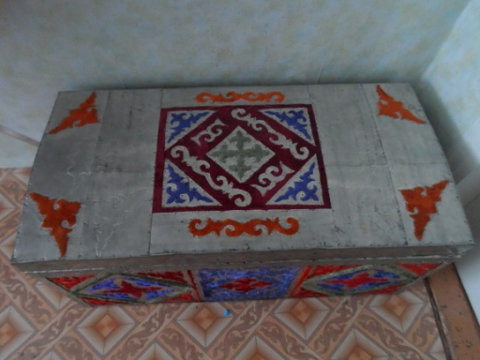
История происхождения сундука
История сундука начинается много столетий назад. Считается, что они были придуманы еще в неолите. Однако, достоверно известно, что ими пользовались древние египтяне, от них сундуки перешли в древнюю Грецию и Рим, а в раннее Средневековье распространились на полмира: по всей Европе и дошли до Азии. Происходило это при помощи племен кочевников и армий завоевателей.
Появляясь в стране, сундук приобретал национальные черты и видоизменялся, расширялись и его функции. Так его внешний облик украшался разнообразными панелями, коваными узорами, затейливой резьбой, обтягивался кожей и тканью. Закрывался сундук на засов или замок, причем были как навесные, так и врезные.

Slide 5
Предназначение сундука
Казахи, придерживавшиеся кочевого образа жизни, складывали туда одежду, свое имущество, различную снедь, а поверх него — одеяла (көрпе).
Кроме того, некоторые виды сундуков использовали в качестве кровати. При кочевом укладе сундук был удобен для транспортировки на арбе или перевозке на спине вьючных животных, например, верблюда или лошади. Во многих случаях сундук закрывался на замок, а сами замки были как навесные, так и врезные. К нему прикрепляли ножки, чтобы дно не отсырело, когда его ставили на землю.

Slide 6
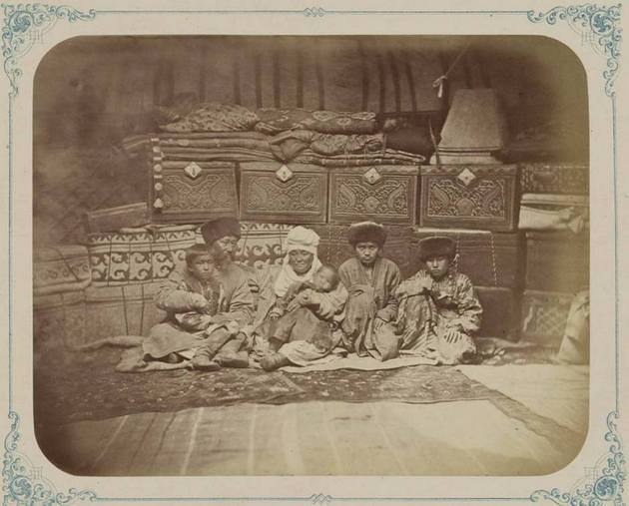
Состоятельная семья, располагающая большим количеством сундуков

Slide 7
Как было отмечено для казахского народа сундук — неотъемлемая часть девичьего приданого. Когда устраивали проводы невесты, то ее одежду, драгоценные изделия складывали в сундук, а поверх него — постельные принадлежности.
В дом будущего супруга она отправлялась вместе со своим приданым. После тоя «қыз ұзату» — свадьбы со стороны невесты, в доме, где будут жить молодожены, проводилась церемония открытия сундука невесты, в который заранее клали и специальную ткань, которую затем разрезали на куски и раздаривали всем женщинам, принимавшим участие в свадебном торжестве. Раздаваемая с самыми светлыми пожеланиями, материя преподносилась в качестве сувенира. Из кусочков ткани молодые замужние женщины шили лоскутное одеяло (құрақ көрпе). Это один из самых древних обрядов казахского народа.

Slide 8
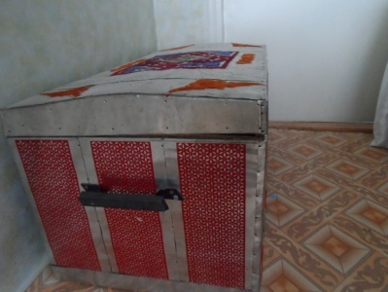
Изготовление сундуков
Мастера изготавливали сундук из березы, черной ивы, дуба. Его лицевую сторону отделывали резными узорами, украшали железными и медными пряжками.
Размеры сундука зависели от его предназначения в быту: маленькие — 30–60 см, а большие достигали 60–120 см. А получал он свое название в зависимости от того, что в нем хранилось. Например, «шай сандық« — для сладостей и чая, «мата сандық« — для одежды, тканей, а самый большой, «жүк сандық», предназначался для кошмы и одеял.

Slide 9
Современные дизайнеры изучают традиционные художественные приемы в декоре сундуков и стилизируют их в духе современных тенденций в дизайне интерьера. Результатом этой кропотливой и интересной работы стали современные казахские орнаменты, эксклюзивная бронзовая фурнитура, подстаривание и патинирование натурального дерева. Таким образом в своей работе мастера используют многовековой опыт казахских мастеров, переосмыслив и обогатив его современными тенденциями дизайна предметов интерьера, новейшими технологиями в области обработке дерева.

